Slide 1
Regresión lineal y validación cruzada
Marzo 22 de 2019
Carlos Alejandro Trujillo Anaya – carlostrujillo@itm.edu.co
M212
Departamento de electrónica y telecomunicaciones
Inteligencia Artificial I
Asignatura perteneciente a Ingeniería electrónica
Viernes 16-18
O2

Slide 2
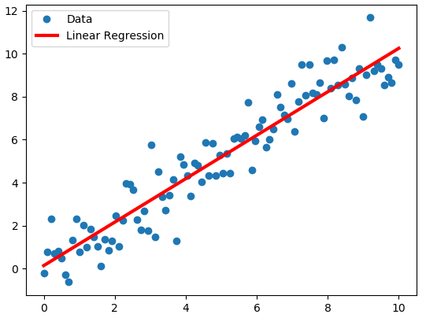
Regresión Lineal
La regresión lineal es quizás uno de los algoritmos más conocidos y entendidos en estadística y machine learning.
La regresión lineal es un modelo que asume una relación lineal entre las variables de entrada x y la variable de salida única y.
Más específicamente, y puede calcularse a partir de una combinación lineal de las variables de entrada x.
https://medium.com/coinmonks/linear-regression-with-tensorflow-canned-estimators-6cc4ffddd14f

Slide 3
Regresión Lineal
Representación del modelo de una regresión lineal
$$y=f\left(x\right)=c1x1+c2x2+c3x3+…+w$$
Tanto los valores para y y para x son valores numéricos!
Si existe solo una variable independiente entonces tenemos una regresión lineal simple.
Si existe más de una variables independiente entonces tenemos una regresión lineal múltiple
La regresión lineal modela una recta, un plano o un hiperplano dependiente del número de variables independientes.

Slide 4
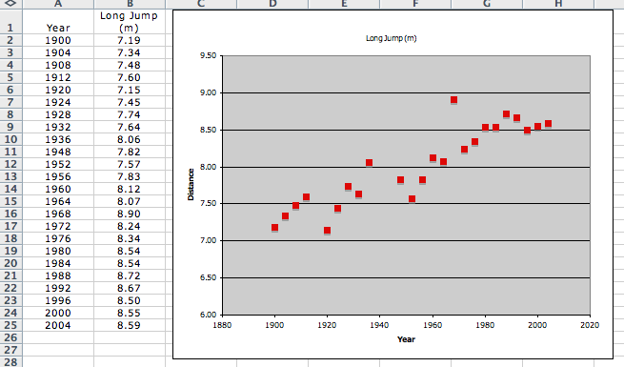

Regresión Lineal
Ajustar un modelo de regresión lineal involucra estimar los valores de los coeficientes utilizados en la representación con los datos que tenemos disponibles.
$$y=f\left(x\right)=c1x1+w$$
https://www.macinchem.org/reviews/statplus_review/statplus.php

Slide 5
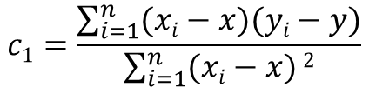
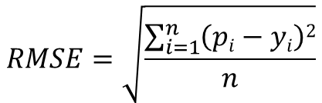




Regresión Lineal
Regresión lineal simple.
$$y=f\left(x\right)=c1x1+w$$
Estimemos c₁ y w
Covarianza de (x,y)
$$c1=\frac{\sum_{i=1}^{n}{(xi−x)(yi−y)}}{\sum_{i=1}^{n}{(xi−x)}2}$$
Raíz del error cuadrático medio RMSE
Varianza de x
$$RMSE=\sqrt{\frac{\sum_{i=1}^{n}{\left(pi−yi\right)2}}{n}}$$
$$w=y−c1x$$
$$y$$
media de y
p_{i} valor predicho
y_{i} valor real
$$x$$
media de x

Slide 6
Regresión Lineal
Regresión lineal simple. Ejemplo numérico.
$$y=f\left(x\right)=c1x1+w$$
dataset = [[1, 1], [2, 3], [4, 3], [3, 2], [5, 5]]
Trabajemos

Slide 7
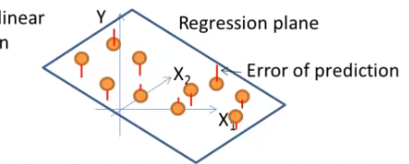

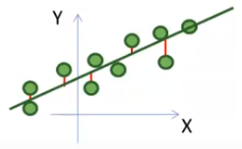

Regresión Lineal
Mínimos cuadrados ordinarios (Ordinary least squares).
En forma vectorial
Suponiendo el problema sobredeterminado
https://www.youtube.com/watch?v=VZkXjh0m1Rg
https://en.wikipedia.org/wiki/Ordinary_least_squares

Slide 8

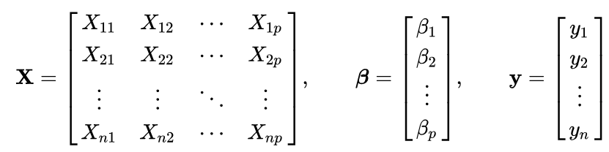
Regresión Lineal
Mínimos cuadrados ordinarios (Ordinary least squares).
En su versión matricial
donde
https://en.wikipedia.org/wiki/Ordinary_least_squares

Slide 9

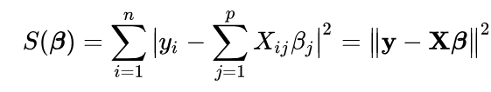
Regresión Lineal
Mínimos cuadrados ordinarios (Ordinary least squares).
El objetivo entonces es minimizar
donde la función objetivo es
¿Quién es?
Convirtiéndose finalmente en un problema de algebra lineal.
https://en.wikipedia.org/wiki/Ordinary_least_squares

Slide 10
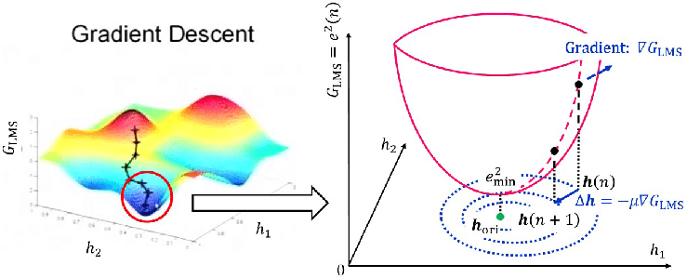
Regresión Lineal
Método del descenso del gradiente (próximo quiz).
El descenso de gradiente es un algoritmo de optimización que se utiliza para minimizar alguna función moviéndose de forma iterativa en la dirección del descenso más pronunciado siguiendo el negativo del gradiente de la función.
En la práctica, es útil cuando se tiene un conjunto de datos muy grande (ya sea porque se tiene muchas características o muchas muestras).
https://www.researchgate.net/figure/LMS-algorithm-induced-gradient-descent_fig4_322909538

Slide 11
Regresión Lineal
Métodos de regularización.
Estos métodos buscan minimizar tanto la suma del error cuadrado del modelo en los datos de entrenamiento (usando mínimos cuadrados ordinarios) como también reducir la complejidad del modelo.
$$y=f\left(x\right)=c1x1+c2x2+c3x3+…+w$$
Reducir la suma de todos los coeficientes en el modelo.

Slide 12
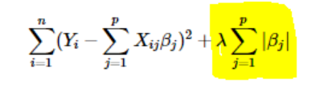
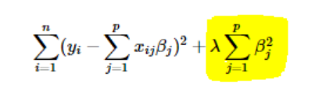
Regresión Lineal
Métodos de regularización.
Los dos ejemplos por excelencia de métodos de regularización para regresión lineal son:
1. Regularización L1. LASSO (least absolute shrinkage and selection operator).
En este método los OLS se modifica para incluir en la minimización a la suma absoluta de los coeficientes del modelo.
2. Regularización L2. Ridge.
En este método los mínimos cuadrados ordinarios se modifican para minimizar también la suma absoluta cuadrada de los coeficientes

Slide 13
Regresión Lineal
Consideraciones finales acerca de la regresión lineal:
Suponga linealidad. La regresión lineal asume que la relación entre la entrada y la salida es lineal (es obvio cuando hay un atributo, no tanto cuando hay centenares). Transformar los datos para obtener una relación lineal (log o exp) puede ser útil.
Elimine el ruido. La regresión lineal asume que las variables de entrada y salida no son ruidosas. Considere el uso de operaciones de filtrado de datos para representar mejor los datos.

Slide 14
Regresión Lineal
Consideraciones finales acerca de la regresión lineal:
Eliminar la co-linealidad. La regresión lineal puede caer en overfitting cuando las variables de entrada están altamente correlacionadas. Calcule las correlaciones entre los distintos pares de variables en su conjunto de entrenamiento y elimine las más correlacionadas.
Re-escalar entradas. La regresión lineal a menudo hará predicciones más confiables si re-escala las variables de entrada utilizando la estandarización o la normalización.

Slide 15
Correlación
Motivación.
Puede haber relaciones complejas y desconocidas entre las variables en un conjunto de datos.
A través de la correlación se puede descubrir y cuantificar el grado en que las variables en un conjunto de datos dependen unas de otras.
Este conocimiento puede ayudar a preparar mejor los datos para cumplir con los requerimientos de los algoritmos de machine learning en general.

Slide 16
Correlación
En un conjunto de datos las distintas variables pueden estar relacionadas debido a
Una variable puede causar o depender de los valores de otra variable.
Una variable puede estar ligeramente asociada con otra variable.
Las variables pueden depender de una tercera variable desconocida.

Slide 17
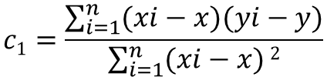
Correlación
La correlación puede ser:
Positiva. Las variables en cuestión cambian en la misma dirección.
Neutral (cero). No existe una relación en el cambio de las variables.
Negativa. Las variables cambian en direcciones opuestas.
Covarianza de (x,y)
$$c1=\frac{\sum_{i=1}^{n}{(xi−x)(yi−y)}}{\sum_{i=1}^{n}{(xi−x)}2}$$
Varianza de x

Slide 18

Covarianza
La covarianza estudia la relación lineal entre dos variables.
En numpy:
$$c=\frac{\sum_{i=1}^{n}{(xi−x)(yi−y)}}{n−1}$$
covariance = cov(data1, data2)

Slide 19
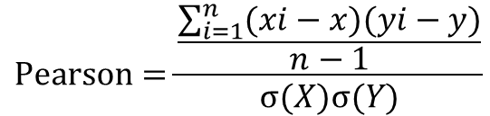
Correlación de Pearson
Este coeficiente otorga una cuantificación de la relación lineal entre dos variables.
En SciPy:
Estudiar la correlación de Spearman.
$$Pearson=\frac{\frac{\sum_{i=1}^{n}{(xi−x)(yi−y)}}{n−1}}{σ(X)σ(Y)}$$
corr, _ = pearsonr(data1, data2)

Slide 20
Correlación cruzada
La validación cruzada es un método estadístico utilizado para estimar la habilidad de los modelos de machine learning.
En particular vamos a estudiar k-Fold Cross-Validation.
Esta técnica es particularmente útil empleando muestra pequeñas.

Slide 21
Correlación cruzada
Procedimiento general:
Mezclar el conjunto de datos al azar.
Dividir el conjunto de datos en k grupos.
Para cada grupo único:
Tomar el grupo como un conjunto de datos de espera o prueba.
Tomar los grupos restantes como un conjunto de datos de entrenamiento.
Ajustar un modelo con el conjunto de entrenamiento y evalúelo en el conjunto de prueba.
Conservar el puntaje de evaluación y descartar el modelo.
4. Finalmente, se resume la habilidad del modelo utilizando la muestra de puntajes de evaluación del modelo.

Slide 22
Correlación cruzada
Consideraciones:
El valor de k debe ser seleccionado cuidadosamente.
Existen tres tácticas comunes para elegir el valor de k:
El valor para k se elige de modo que cada grupo de testeo sea lo suficientemente grande como para ser estadísticamente representativo del conjunto de datos completo.
El valor para k se fija en 10, un valor que, a partir de la experimentación, ha demostrado otorgar a en una buena estimación de la habilidad modelo.
El valor para k se fija en n, donde n es el tamaño del conjunto de datos.

